Slide 1
C++ DevCamp Modul 3 | Pointer, Reference, Memory, Temporary Object

Slide 2
Pointer vs Reference

Slide 3
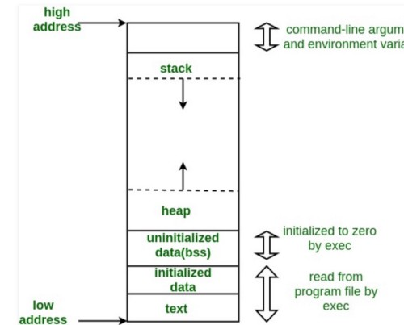





Stack vs Heap
Stack Pros & Cons:
acces rapid la memorie
memoria este gestionată de CPU
memoria nu este fragmentată
dimensiunea este limitată
variabilele nu pot fi redimensionate
dimensiunea este impusă de OS înainte de compilare
Heap Pros & Cons:
acces lent la memorie
programatorul gestionează memoria
memoria devine fragmentată
dimensiunea nu este limitată
variabilele pot fi redimensionate
dimensiunea nu este impusă de OS înainte de compilare

Slide 4




Stack vs Heap

Slide 5
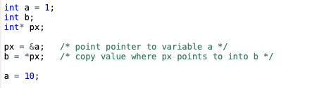








Pointers
un tip de variabilă care conține adresa unui obiect din memorie
referă același obiect din mai multe locații ale codului sursă fără a fi nevoie să copiem obiectul
același pointer poate referi către diferite obiecte/poate stoca adrese de memorie diferite pe parcursul execuției programului
nullptr este evaluat la false când este convertit la bool
https://en.cppreference.com/book/pointers

Slide 6
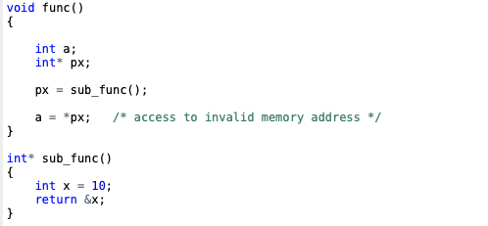





Pointers Pitfalls
https://en.cppreference.com/book/pointers

Slide 7
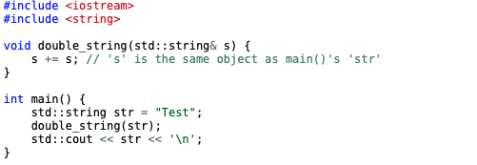
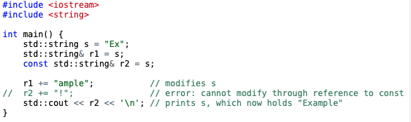




References
un alias/nume al unui obiect existent
trebuie mereu inițializă să refere la un obiect valid
referințele NU sunt obiecte, deci nu putem avea pointer către referință, referință către referință
S& d; lvalue reference
S&& d; rvalue reference
https://en.cppreference.com/w/cpp/language/reference

Slide 8



Good practice
1. Toți parametrii de tip referință folosiți doar ca input la o metodă ar trebui să fie const.
2. Toți parametrii folosiți ca output la o metodă ar trebui să fie pointeri.

Slide 9
Copy/Move Constructor/Assignment

Slide 10









Copy Constructor
Sintaxă: class_name ( const class_name & )
class_name ( const class_name & ) = default;
class_name ( const class_name & ) = delete;
Cazuri folosire:
inițializare: T a = b or T a(b)
pasare argument funcție: f(a) unde f este void f(T t)
return funcție când nu există move constructor
https://en.cppreference.com/w/cpp/language/copy_constructor

Slide 11
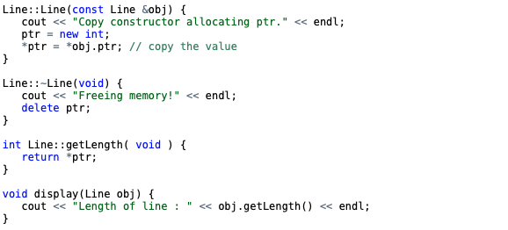
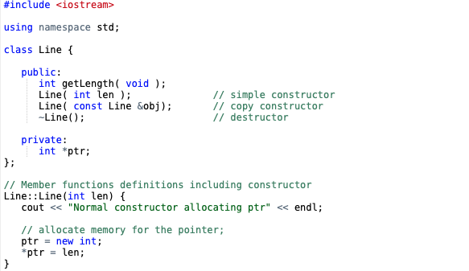
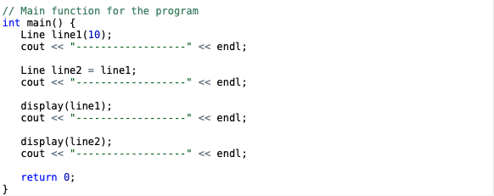

Copy Constructor Example
https://en.cppreference.com/w/cpp/language/copy_constructor

Slide 12
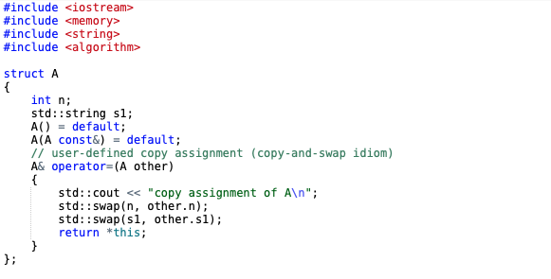
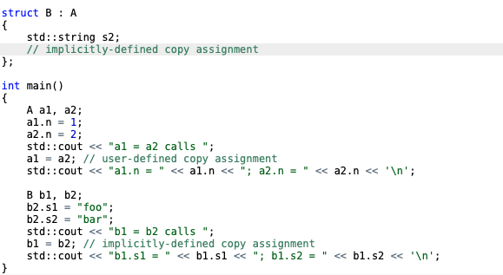


Copy Assignment
Sintaxă: class_name & class_name :: operator= ( class_name ) // copy-and-swap idiom
class_name & class_name :: operator= ( const class_name & )
class_name & class_name :: operator= ( const class_name & ) = default;
class_name & class_name :: operator= ( const class_name & ) = delete;
https://en.cppreference.com/w/cpp/language/copy_assignment

Slide 13



Move Constructor (since C++11)
Sintaxă: class_name ( class_name && )
class_name ( class_name && ) = default;
class_name ( class_name && ) = delete;
Cazuri folosire:
inițializare: T a = std::move(b) or T a(std::move(b))
pasare argument funcție: f(std::move(a)) unde f este void f(T t)
return funcție când există move constructor
https://en.cppreference.com/w/cpp/language/move_constructor

Slide 14
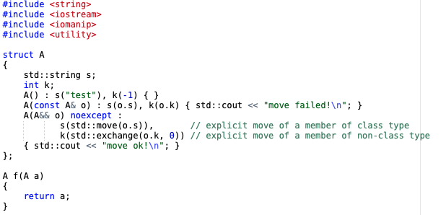
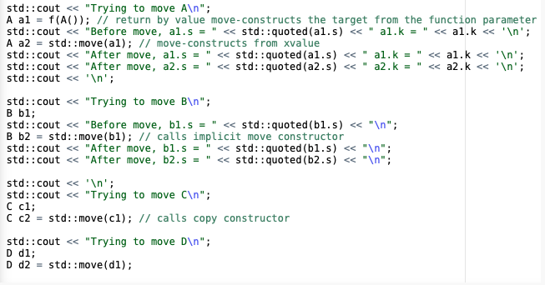
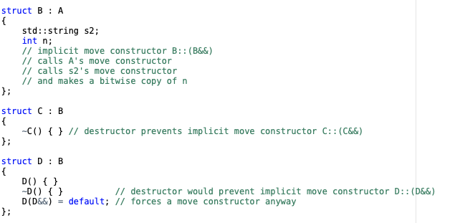

Move Constructor Example
https://en.cppreference.com/w/cpp/language/move_constructor

Slide 15
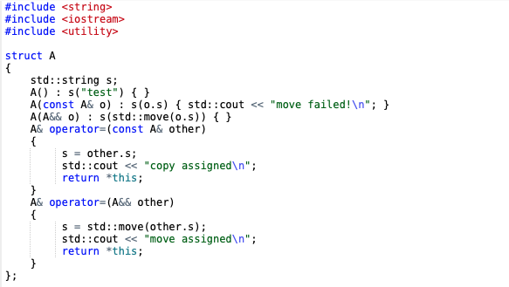
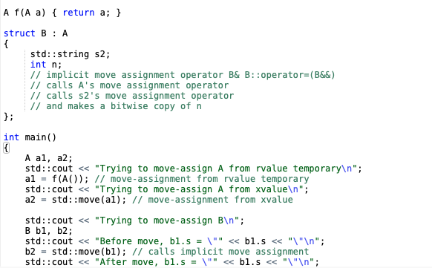
Move Assignment (since C++11)
Sintaxă: class_name & class_name :: operator= ( class_name && )
class_name & class_name :: operator= ( class_name && ) = default;
class_name & class_name :: operator= ( class_name && ) = delete;
https://en.cppreference.com/w/cpp/language/move_assignment

Slide 16
Rule of Three/Five

Slide 17

Rule of Three
Dacă într-o clasă definim una dintre componentele următoare, cel mai probabil avem nevoie să le definim pe toate pentru a evita problemele de gestionare a memoriei.
destructor
copy constructor
copy assignment
Object o1
string name: Name1
int age: 20
Book* booksArray
Object o2
string name: Name2
int age: 23
Book* booksArray
https://en.cppreference.com/w/cpp/language/rule_of_three

Slide 18
Rule of Five
Dacă într-o clasă definim destructor, copy constructor sau copy assignment atunci definiția implicită a move constructor sau move assignment este prevenită. Din această cauză, dacă dorim să folosim în cod optimizările aduse de operațiile de move, atunci trebuie să le definim explicit.
destructor
copy constructor
copy assignment
move constructor
move assignment
https://en.cppreference.com/w/cpp/language/rule_of_three

Slide 19
Value categories

Slide 20
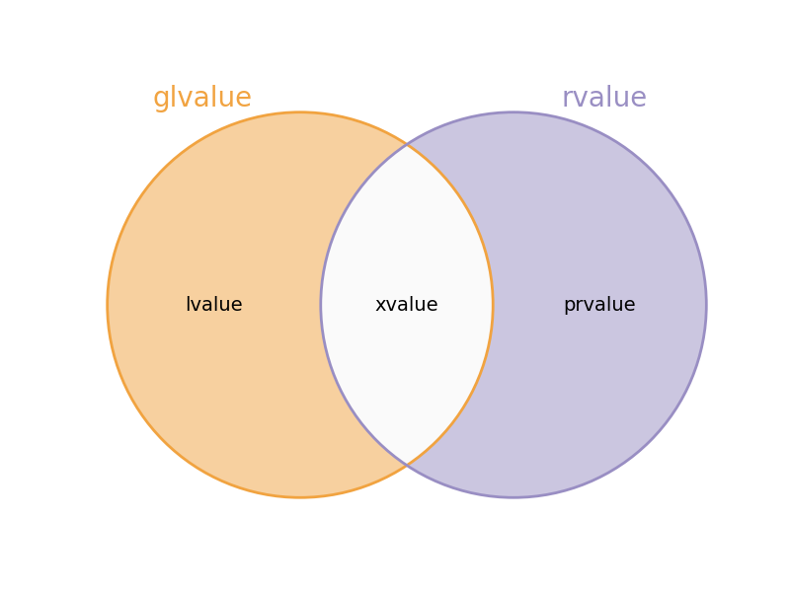







Value Categories Clasification
glvalue (“generalized” lvalue)
prvalue (“pure” rvalue)
xvalue (“eXpiring” value)
lvalue
rvalue
https://www.youtube.com/watch?v=XS2JddPq7GQ

Slide 21

















rvalue
denumire istorică pentru expresia din partea dreaptă a operatorului =
rvalue este o expresie care nu este lvalue
int&& ri = 10; rvalue reference

Slide 22

prvalue
pure rvalues NU ocupă spațiu în memorie (ex. valori imediate în assembly)
temporary object sunt create prin noțiunea de temporary materialization conversion din prvalue în xvalue

Slide 23
xvalue
xvalues sunt rvalues care ocupă spațiu în memorie
sunt întâlnite la class types, dar și la alte built in types (ex. long double)
double const & rd = 3; temporary lifetime extension

Slide 24
lvalue
denumire istorică pentru expresia din partea stângă a operatorului =
lvalue este o expresie care referă la un obiect
std::move() fac conversia de la un lvalue la un xvalue pentru a notifica compilatorul că este safe să folosim move în loc de copy

Slide 25










glvalue
Reprezintă fie un lvalue, fie un xvalue

Slide 26
Temporary Objects & Objects Lifetime

Slide 27

Basic Objects Lifetime
pentru obiectele stocate pe stivă gestionarea lifetime-ului este realizat în legătură cu lifetime-ului spațiului pe care îl ocupă.
cum memoria folosită pentru stivă este gestionată automat de CPU, atunci și lifetime-ul este determinat automat
variabilele statice au lifetime-ul egal cu lifetime-ul programului
pentru obiectele alocate pe heap către care pointează raw pointers trebuie gestionat explicit lifetime-ul pentru a evita memory leaks (soluție: smart pointers)

Slide 28






Temporary Objects
obiect unnamed introdus de compilator care nu apare explicit în cod
Utilizare: evaluarea de expresii, pasarea de argumente, return prin valoare, inițializarea de referințe
sunt importante pentru că pot impacta performanța programului

Slide 29
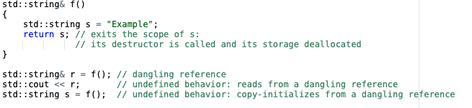


Temporary Objects Lifetime
în majoritatea cazurilor, un temporary object este distrus la ultimul pas din evaluarea expresiei care conține locul în care a fost creat temporary object
double const & rd = 3; temporary lifetime extension

Slide 30
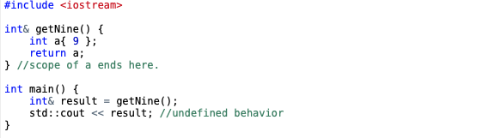




Dangling references

